Slide 1
Proyecto #1: Matrícula Estudiantil
Juan Carlos Estrada Jiménez
Eric Calvo Abarca

Slide 2
Proceso de Matrícula - UPI
Universidad Politécnica Internacional UPI
- Sistema online para elección de cursos y completación de formularios.
- Datos necesarios: nombre, carrera, materias, contacto, datos de pago, título de bachillerato, fotocopia de cédula, foto tamaño pasaporte.
- Tecnologías: JavaScript, HTML, CSS.

Slide 3
Proceso de Matrícula - CEDES Don Bosco
Colegio Técnico Profesional CEDES Don Bosco
- Formulario online disponible 24/7 durante el periodo señalado.
- Solicitud de promedio de calificaciones.
- Tecnologías: JavaScript, Bootstrap, PHP, MySQL.

Slide 4
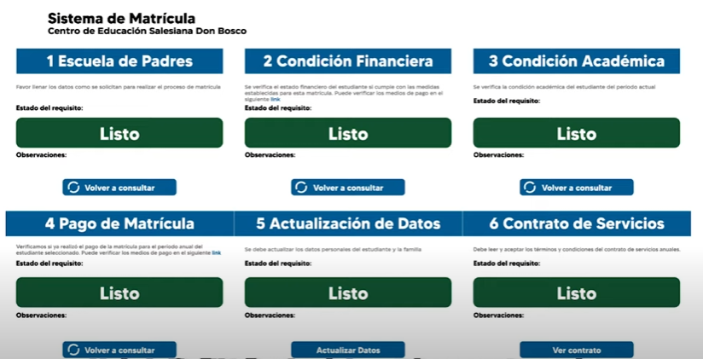

Slide 5
Análisis de Bases de Datos
- Bases de datos relacionales: organización en tablas con relaciones.
- SQL: Estructura tabular, integridad de datos, consultas complejas.
- Elección: SQL por la estructura de datos y la necesidad de transacciones seguras.

Slide 6
Desarrollo de la Página Web
- HTML: Formularios de selección.
- CSS: Estilos responsivos.
- JavaScript: Lógica para mostrar materias, calcular costos, y resumen de matrícula.

Slide 7
Justificación del Uso de Estructuras de Datos
- Arreglos: Para listas de materias.
- Objetos: Información detallada de cada materia.
- Uso eficiente: Facilita búsqueda y manipulación de datos, mostrando materias y calculando costos.

